Slide 1
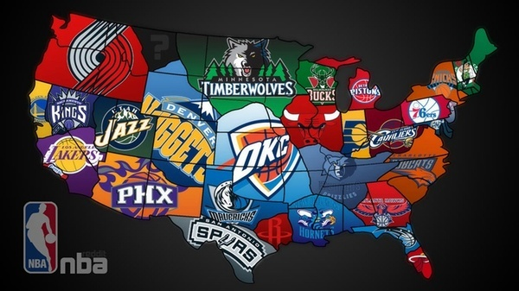
NBA球員交易

Slide 2
製作此互動頁面的動機
這是一個NBA球員交易的遊戲，在NBA這個職業的籃球殿堂中，交易是非常普遍的一件事，每支球隊都希望能交易到對球隊更有幫助的球員，讓整支球隊變得更加強大，所以今天想讓大家體驗當老闆交易球員的感受，以及嘗試如何讓球隊變得更加強大。

Slide 3
製作此互動頁面的動機
我們以老鷹隊為我們的東家來進行交易。目前看到在球場上的球員是目前在老鷹隊中相當活躍的球員，分別是Jeremy Lin、Trae Young、
Vince Carter、John Collins、Dewayne Dedmon五位球員。下面的分數是他們目前隊上的總評分，玩家能將頁面左邊的其他球員與球場上的球員做對調，期待玩家能達到越高的分數，這樣球隊就更有機會拿下最後的總冠軍，預祝所有玩家旗開得勝!

Slide 4
最後版本的網站架構
我們將網頁分成三個頁面呈現。第一個頁面是我們主題老鷹隊的跑馬燈，將老鷹隊一些重點型的照片播放出來讓大家能直接欣賞照片而不需要自己用點選的方式觀看。

Slide 5
最後版本的網站架構
第二個頁面，是在介紹老鷹隊的歷史背景以及老鷹隊過去和現在的一些經典球員，每位球員都有設置超聯結，若覺得介紹的內容不滿足玩家的胃口，則可以上到點擊球員名稱，將會跳出每位球員更仔細的介紹，最後我們有再附上，老鷹隊的照片以及他們的FB、Twitter、官方網站的相關連結。

Slide 6
最後版本的網站架構
第三個頁面，就是我們的交易遊戲，每支球隊都會有一些長處與短處，可能本身的控位很有威力，在球場上叱吒風雲，但先發的中鋒卻並非這麼的能幫上隊上的忙，那這時候就可以將你認為比較適合的球員交易到老鷹隊。

Slide 7
最後版本的網站架構
我們整理了一些知名球星讓玩家能依照自己喜好並且認為適合的球員進行交易。最下方則會顯示目前球隊的分數，如果分數越高表示你組成的新球隊勝算會越高。

Slide 8
實際使用之web技術
基本 : HTML5,CSS,Javascript
進階 : FACEBOOK,GOOGLE SEARCH,TWITTER

Slide 9
本網站的特色與優點
特色與優點:
1.是一個很容易操作的互動頁面
2.將這支球隊的介紹變得更加簡要好懂，讓觀看者一目了然
3.不少人愛好NBA，能吸引到很多愛好者得目光
4.讓玩家能體驗成為老闆交易球員的那種快樂
5.更加了解NBA球員

Slide 10

最後實際分工
網頁設計:
提案:林弈呈，謝宗豪
交易遊戲，排版設計，幻燈片:謝宗豪
首頁，老鷹隊介紹:林弈呈
GIthub上傳:林弈呈，謝宗豪
PPT完成:林弈呈，謝宗豪

Slide 11

END

